Slide 1



APLICAÇÃO DE ALGORITMOS DE MACHINE LEARNING EM PROBLEMAS REAIS
Cyclistic Bike-Share
Apresentado por: Pablo Henrique Lima da Silva
Disciplina: Inteligência Artificial

Slide 2
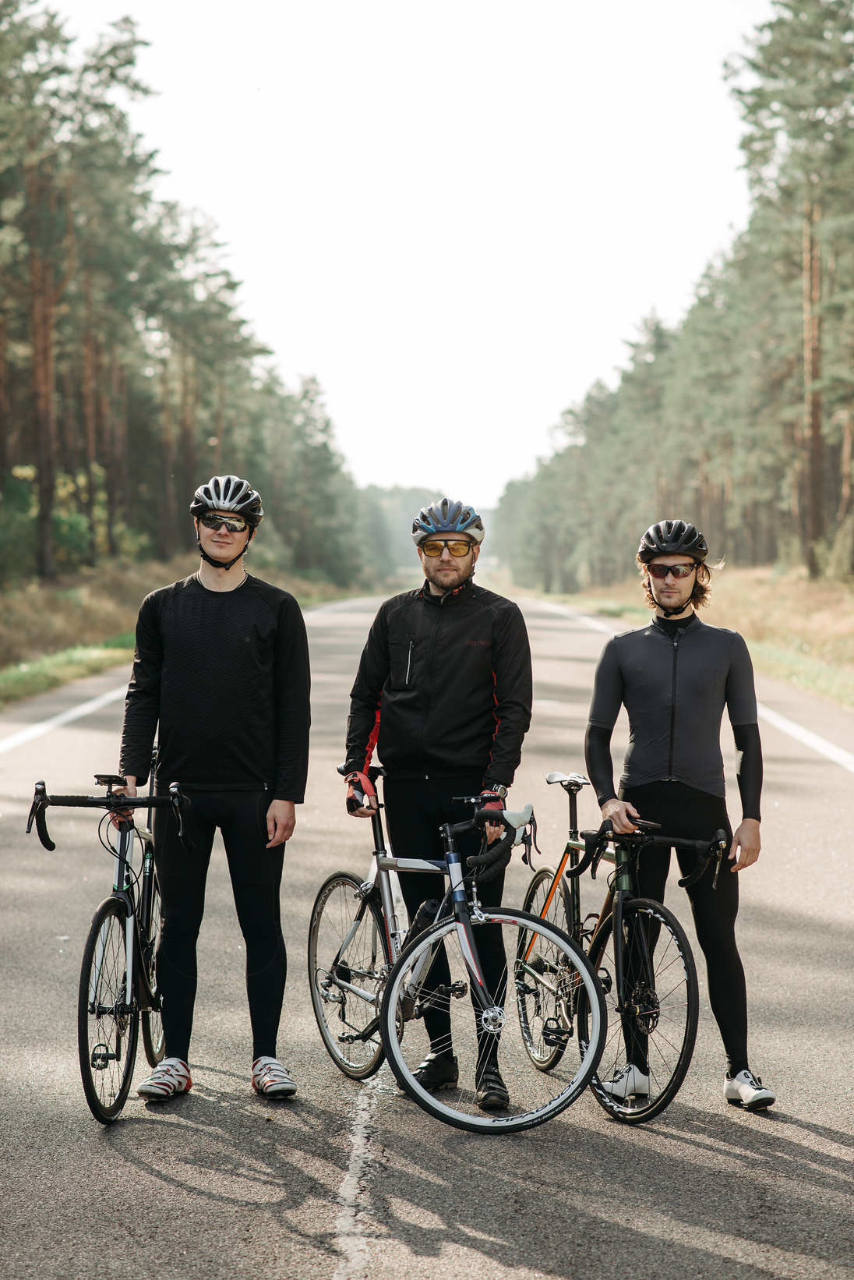

O DESAFIO: CONVERTER CASUAIS EM MEMBROS LUCRATIVOS
Problema
A receita de usuários casuais é imprevisível. O objetivo da empresa é convertê-los em membros anuais, que são mais lucrativos.
Objetivo do Projeto
Construir um modelo de IA para classificar usuários como 'casual' ou 'membro' com base em seus padrões de viagem, para otimizar o marketing.

Slide 3
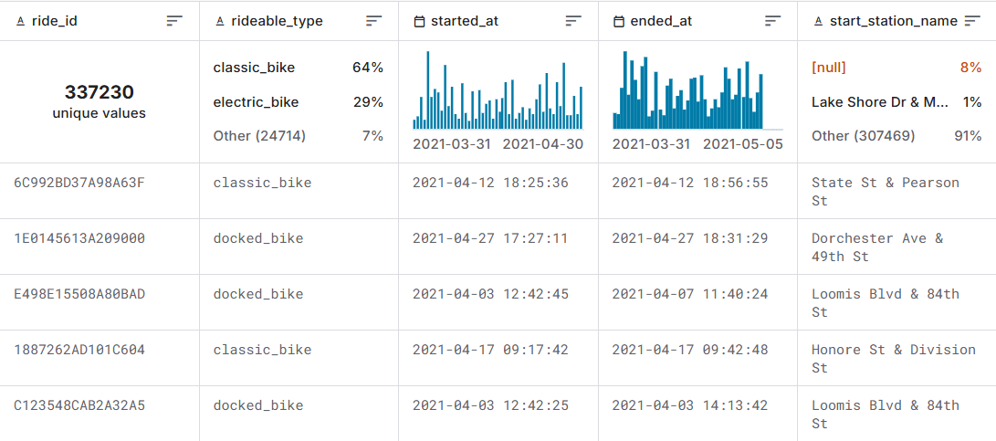

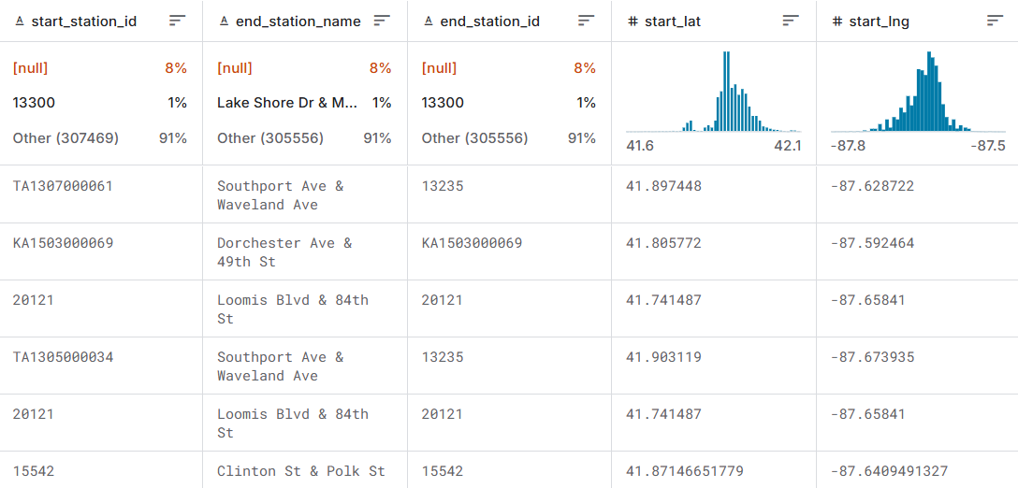
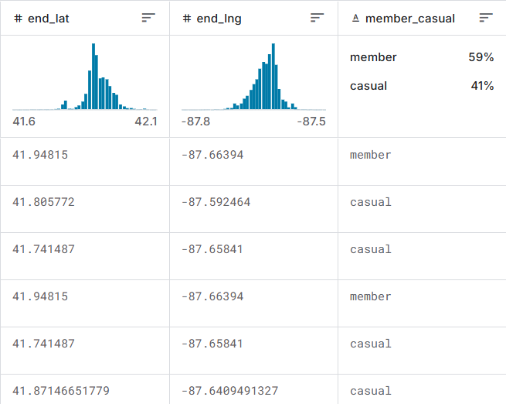
A MATÉRIA-PRIMA: DATASET CYCLISTIC BIKE SHARE
Fonte
Kaggle (Dataset Público da Divvy/Cyclistic)
Dados
+300.000 Viagens (Abril/2021)

Slide 4
O PLANO DE AÇÃO: DO DADO BRUTO AO MODELO PREDITIVO
Carregamento do Dataset
202104-divvy-tripdata.csv
Treinamento de Modelos Base
Treinamento de 3 algoritmos (Regressão Logística, Random Forest, XGBoost)
Análise Exploratória dos Dados (EDA)
Análise de estatísticas, gráficos e valores ausentes para entender os padrões dos dados
Avaliação e Seleção
Comparação dos 3 modelos usando a métrica ROC-AUC
Pré-processamento
Limpeza, tratamento de outliers e Engenharia de Features (criação de trip_duration, day_of_week, etc.).
Ajuste de Hiperparâmetros
Otimização do com RandomizedSearchCV para encontrar a melhor configuração
Análise Final
Avaliação completa do modelo otimizado
Divisão Treino/Teste
Separação dos dados em 80% para treino e 20% para teste, garantindo uma avaliação honesta do modelo.
Análise Adicional
Teste com Redução de Dimensionalidade (PCA) para comparar a performance do modelo final com uma versão simplificada.

Slide 5
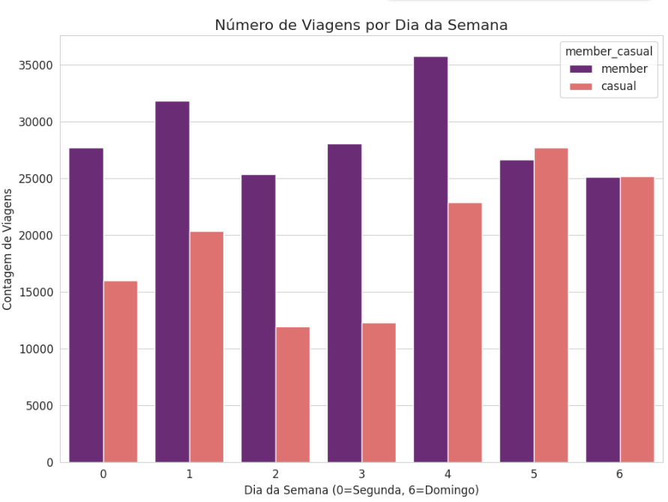
O QUE OS DADOS NOS CONTAM?
Membros usam o serviço de forma constante durante a semana (provavelmente para ir ao trabalho)
Casuais têm um pico massivo de uso nos fins de semana (lazer)

Slide 6
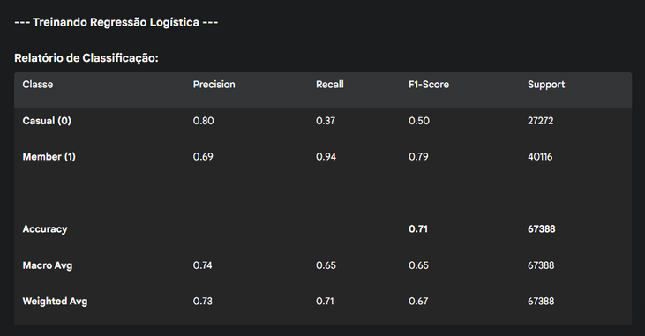
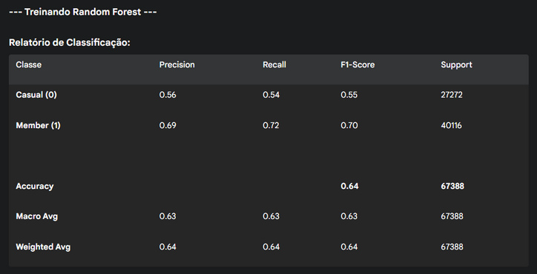
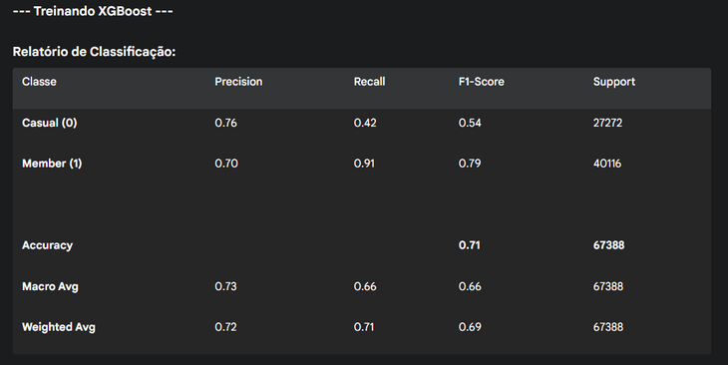
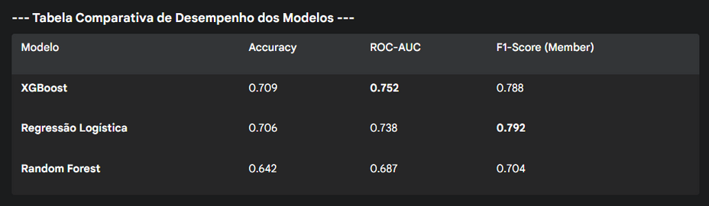
A COMPETIÇÃO: QUAL MODELO SE SAIU MELHOR?
Modelos Testados
Regressão Logística, Random Forest e XGBoost
Métrica Principal
ROC-AUC

Slide 7
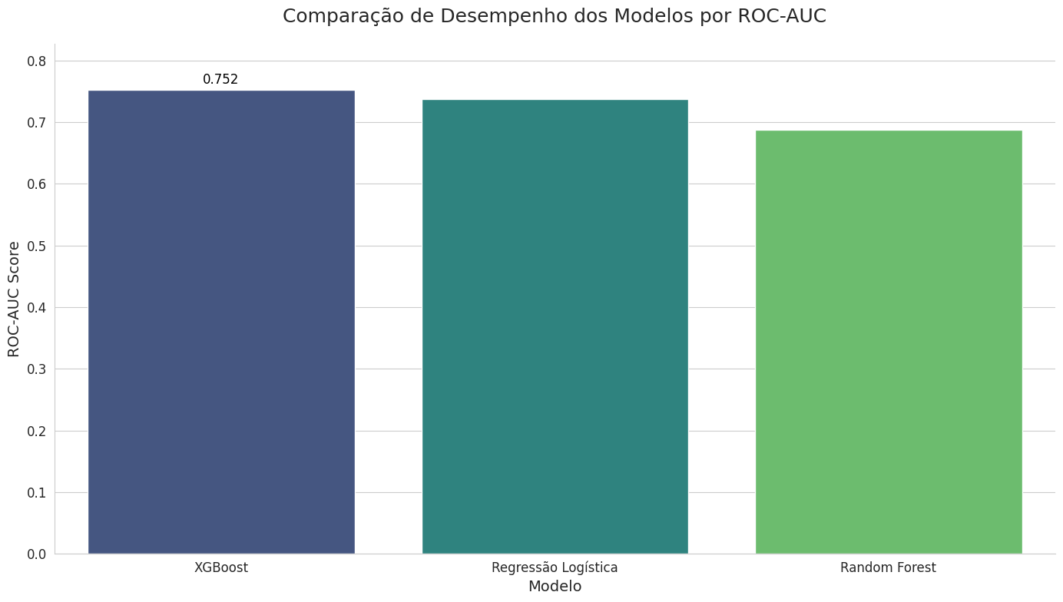
A COMPETIÇÃO: QUAL MODELO SE SAIU MELHOR?

Slide 8
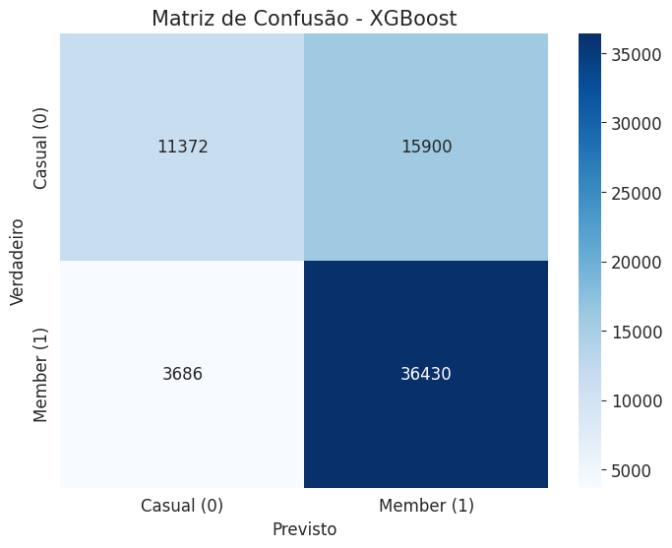
RAIO-X DO MODELO CAMPEÃO: XGBOOST
Resultados do Modelo
O modelo otimizado alcançou uma acurácia de 71% e um ROC-AUC de 0.752.
Identificação de Membros
A matriz de confusão mostra que o modelo é especialmente bom em identificar corretamente os membros, o que é ótimo para a retenção.

Slide 9
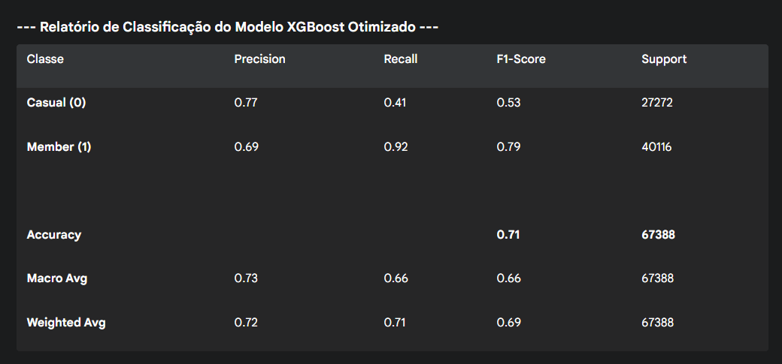
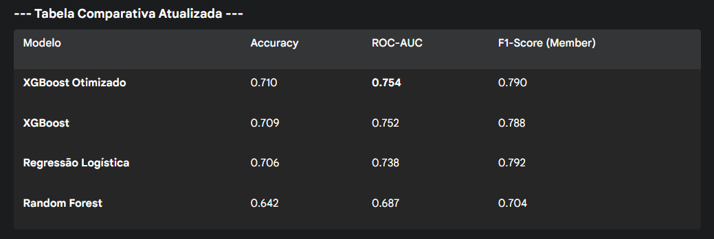
ANÁLISE DO XGBOOST OTIMIZADO
Melhores Hiperparâmetros usando o RandomizedSearchCV
'colsample_bytree': 0.82,
'gamma': 0.38,
'learning_rate': 0.023
'max_depth': 6,
'n_estimators': 319,
'subsample': 0.78

Slide 10
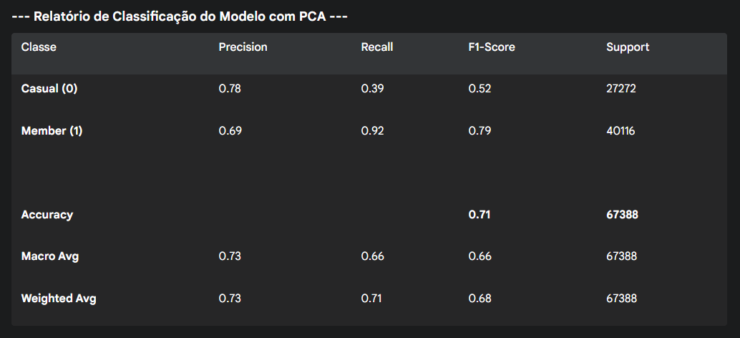
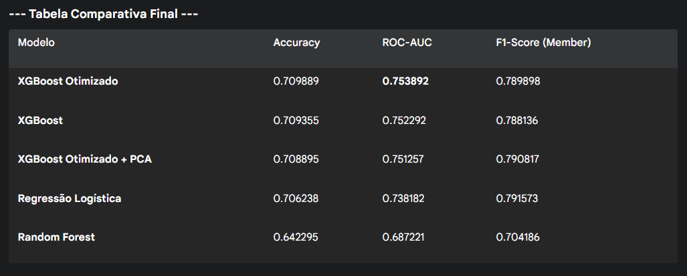
ANÁLISE AVANÇADA: SIMPLIFICANDO O MODELO COM PCA
Objetivo do Teste
Verificar se era possível obter um resultado similar com um modelo mais simples usando a técnica PCA
Conclusão
O modelo completo manteve a maior precisão. A simplificação não compensou a perda de performance neste caso.

Slide 11

DISCURSÃO E CONCLUSÃO
Conclusões
Preditibilidade Comprovada: O comportamento do usuário prevê com sucesso seu tipo (casual vs. membro), alcançando 75.4% de ROC-AUC.
XGBoost é o Modelo Campeão: O algoritmo XGBoost apresentou a melhor performance geral para este problema
Modelo Completo é Superior: A simplificação com PCA não compensou a pequena perda de precisão, validando o modelo com todas as features como o melhor
Próximos Passos
Ação de Negócio: Usar o modelo para direcionar ofertas de assinatura para usuários classificados como "casuais"
Melhoria Técnica: Incorporar dados geográficos (Lat/Lng) e climáticos para aumentar ainda mais a precisão

Slide 12
OBRIGADO!

